Slide 1

Gestão de Vulnerabilidades
Segurança da Informação
Scan do dia 26/01/2021

Slide 2


Infraestrutura
O scan foi realizado no dia 26/01/2021 e contempla as vulnerabilidades identificadas nos hosts presentes nas redes 172.23.0.0/16, 172.24.0.0/16 e 172.26.0.0/16.
Segurança da Informação
Ref. Janeiro 2021

Slide 3
Vulnerabilidades x Criticidade
OK
Totalizando 117.184 vulnerabilidades

Slide 4
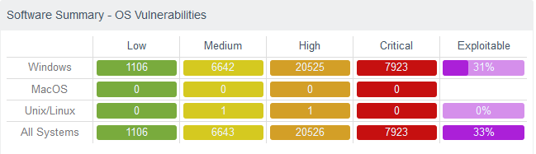
Aplicações Web
Vulnerabilidade x Sistema Operacional
Estações de Trabalho
Redes
Azul Seguros
Aplicativos Móveis
*Exploitable – Possibilidade de ser explorada
Achei estranho os número de Linux. Suspeito que o scan falhou
Notes:
Vulnerabilidades por SO

Slide 5
Vulnerabilidade x Tempo
OK

Slide 6
Vulnerabilidade Sistema Windows x Tempo
Separar a view por estações de trabalho e servidores

Slide 7
Aplicações Web
Produtos Sem suporte (versão) x Ambiente Windows
Estações de Trabalho
Redes
Separar a view por estações de trabalho e servidores
Azul Seguros
Aplicativos Móveis
Separar a view de S.O. dos demais aplicativos
Importante termos visão temporal, para acompanhar evolução
*Aplicações como Windows 7, SQL server, Microsoft Office, Java, Adobe Flash etc
*87% do total não possui suporte
Notes:
Vulnerabilidades por SO

Slide 8
Aplicações Web
Produtos Sem suporte (versão) x VMWare ESX/ESXI
Estações de Trabalho
Redes
Aplicativos Móveis
Importante termos visão temporal, para acompanhar evolução
Azul Seguros
*99% do total não possui suporte
Notes:
Vulnerabilidades por SO

Slide 9
Aplicações Web
Produtos Sem suporte (versão) x Banco de dados
Estações de Trabalho
Redes
Importante termos visão temporal, para acompanhar evolução
Azul Seguros
Aplicativos Móveis
*Aplicações como SQL server e Oracle DB
*5% do total não possui suporte
Notes:
Vulnerabilidades por SO

Slide 10
Aplicações Web
Produtos Sem suporte (versão) x Webservices
Estações de Trabalho
Redes
Aqui só temos webservices? Se não, importante separa de aplicações “comuns”, como browsers
Azul Seguros
Aplicativos Móveis
Importante termos visão temporal, para acompanhar evolução
*Aplicações como Microsoft IIS 6.0, PHP, OpenSSL
*1% do Total não possui suporte
Notes:
Vulnerabilidades por SO

Slide 11
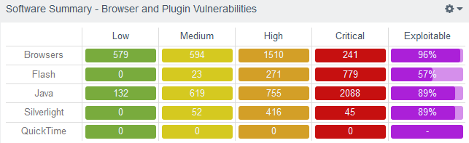
Vulnerabilidade x Plugin/Browsers
Infraestrutura
Servidores
Aplicações Web
Esações de Trabalho
Redes
Separar a view por estações de trabalho e servidores
Azul Seguros
Aplicativos Móveis
Importante termos visão temporal, para acompanhar evolução
Muitas dessas vulnerabilidades são decorrentes de versões desatualizadas
Notes:
Vulnerabilidades Plugins

Slide 12
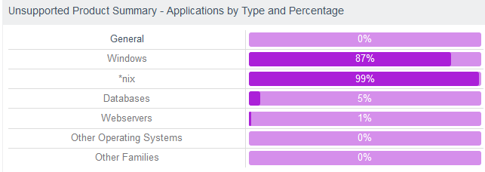
Recomendação – Atualização de Produtos
Separar a view por estações de trabalho e servidores
Atualização dos produtos que não possuem suporte
Importante termos visão temporal, para acompanhar evolução
Notes:
Patchs correções

Slide 13
As 5 redes com mais vulnerabilidades – Segmento 172.23.0.0
Infraestrutura
Servidores
Aplicações Web
Esações de Trabalho
Redes
Legenda indicando do que se trata cada segmento;
Precisamos criar slides relacionados as vulnerabilidades de equipamentos de rede
Azul Seguros
Aplicativos Móveis
Importante termos visão temporal, para acompanhar evolução
Notes:
Redes x vulnerabilidades

Slide 14
As 5 redes com mais vulnerabilidades – Segmento 172.24.0.0
Infraestrutura
Servidores
Aplicações Web
Esações de Trabalho
Redes
Legenda indicando do que se trata cada segmento;
Azul Seguros
Aplicativos Móveis
Importante termos visão temporal, para acompanhar evolução
Notes:
Redes x vulnerabilidades

Slide 15
As 5 redes com mais vulnerabilidades – Segmento 172.26.0.0
Infraestrutura
Servidores
Aplicações Web
Esações de Trabalho
Redes
Legenda indicando do que se trata cada segmento;
Azul Seguros
Aplicativos Móveis
Importante termos visão temporal, para acompanhar evolução
*Segmento 172.26.0.0 é o segmento VLANs DATACENTER
Notes:
Redes x vulnerabilidades

Slide 16
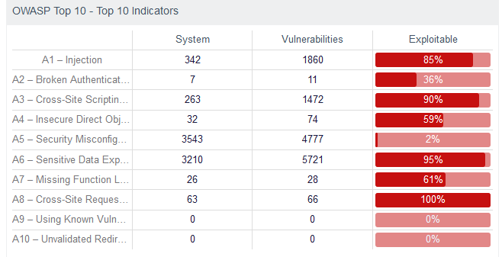
Vulnerabilidades x OWASP Top 10
Infraestrutura
Servidores
Aplicações Web
Esações de Trabalho
Redes
Não entendi muito bem o que essa tabela quer mostrar; Vale pensarmos em um TOP10 host com vulnerabilidades e um TOP10 vulnerabilidades “gerais” (não OWASP)
Azul Seguros
Aplicativos Móveis
Importante termos visão temporal, para acompanhar evolução
Notes:
Redes x vulnerabilidades

Slide 17
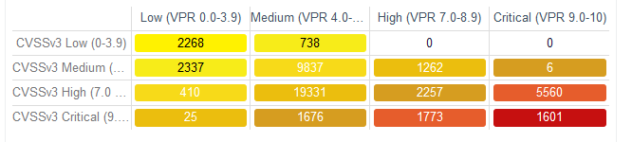
Recomendação
Preciso entender melhor com vocês a mensagem desse slide também.
Analise das vulnerabilidades com maior nota VPR e tratar essas vulnerabilidades
*VPR - Vulnerability Priority Rating (sistema que reúne algoritmo de inteligência de máquina + inteligência de ameaças)
Notes:
Deve ser montado em conjunto com a Porto para analisar as vulnerabilidades mais críticas e montar um planejamento para correção

Slide 18
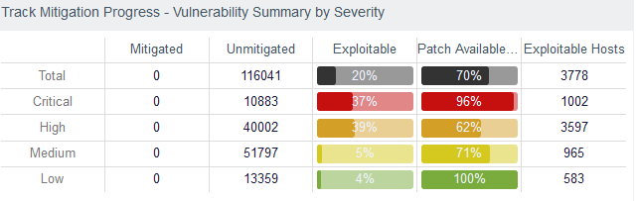
Recomendação - Patch para correção
Preciso entender melhor com vocês a mensagem desse slide também.
Instalação de todos os patchs existentes com as correções das vulnerabilidades
Se todos os patchs existem forem aplicados, 81228 vulnerabilidades seriam resolvidas, restando 34813 vulnerabilidades pendentes
Notes:
Patchs correções

Slide 19
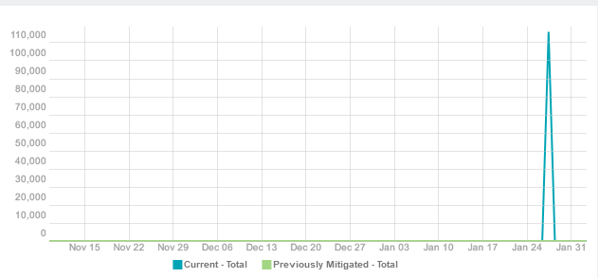
Visão Geral – Vulnerabilidades x Mitigação
Esse slide é importantíssimo! Acredito que esse é o principal slide para o comitê de SI.

